Slide 1
四 插值计算

Slide 2

插值计算
插值方法的基本概念
插值多项式的存在性与唯一性
拉格朗日（Lagrange）插值
牛顿（Newton）插值
赫密特（Hermite）插值
分段插值

Slide 3
插值计算概述
在实际生产和科学实验中，插值法是函数逼近的重要方法之一，有着广泛的应用 。
函数 y = f (x) 的显式表达式未知，x 与 y 的取值是通过实验或观测得到的一组离散数据。
函数 y = f (x) 的表达式非常复杂，不便于进行计算和研究。

Slide 4
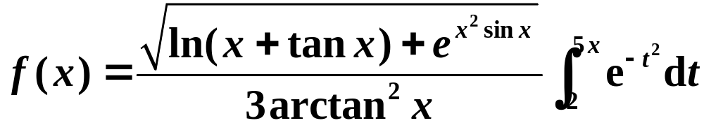
插值计算概述（续）
i | 0 | 1 | 2 | 3 | …… | 10
x_{i} | 0.46 | 0.47 | 0.48 | 0.49 | …… | 0.56
y_{i} = f (x_{i}) | 0.48465 | 0.49374 | 0.50298 | 0.52012 | …… | 0.61478
求当 x_{i} = 0.4773 时 y = f (x) 的函数值？
求

Slide 5
插值计算概述（续）
于是人们希望建立一个简单的而便于计算的函数 g (x)使其近似的代替 f (x)。
被插值函数 f (x)
y
插值函数 g (x)
主要研究 g (x)
为代数多项式
插值节点
…
0
x
x₀
x₁
x₂
x₃
……
x_{n}
插值区间

Slide 6

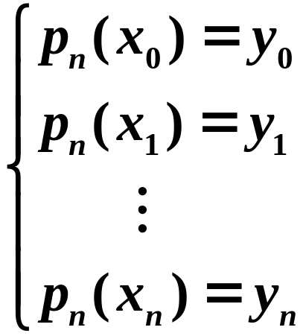
插值多项式
已知某函数 f (x) 在 n + 1 个互异的插值节点 x_{i} 上的函数值 ；确定一个次数不高于 n 的代数多项式：
满足：
即共有 n + 1 个限定条件：

Slide 7
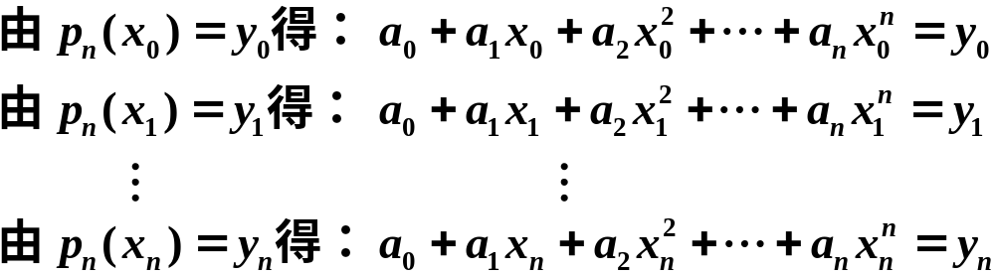
插值多项式的存在唯一性
这是关于 a₀, a₁,…,a_{n} 的线性方程组，可以由克莱姆法则进行求解。

Slide 8
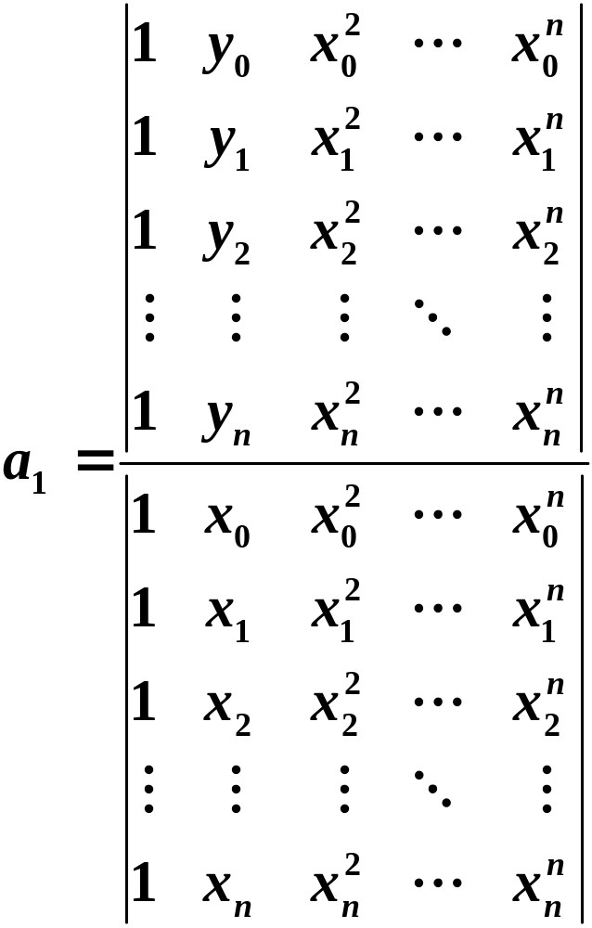
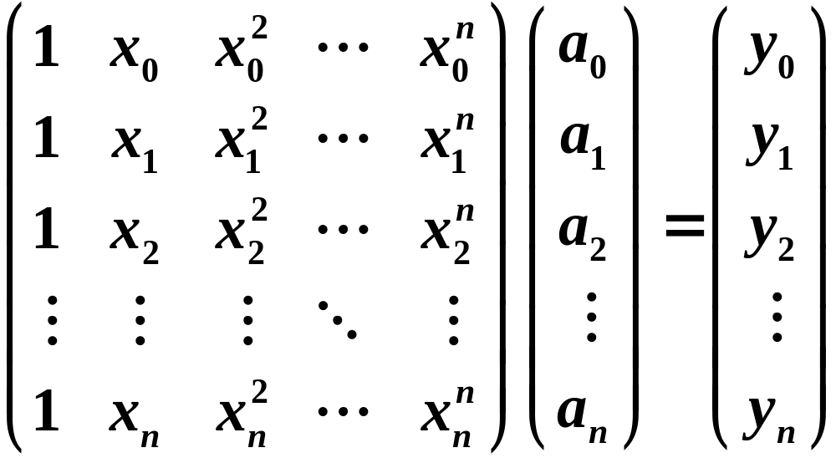
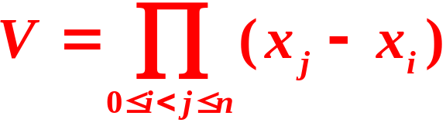
插值多项式的存在唯一性
范德蒙行列式

Slide 9
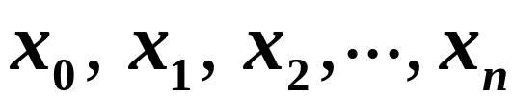
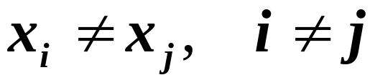
插值多项式的存在唯一性（续）
由于 是 n + 1 个互异的节点，即：
因此范德蒙行列式 V ≠ 0，上述方程组有唯一解。
结论：插值多项式存在且唯一。
注：尽管采用直接求解线性方程组的方法可以确定插值多项式 p_{n}(x)，但是当 n 较大时，这种方法的计算量非常大。

Slide 10
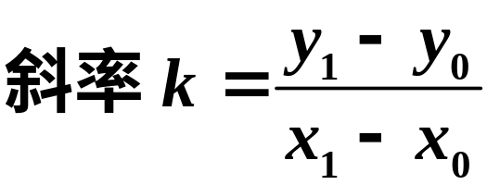


拉格朗日（Lagrange）插值
线性插值
p₁(x)
y
(x₁, y₁)
f (x)
(x₀, y₀)
0
x
x₀
x₁
点斜式：

Slide 11
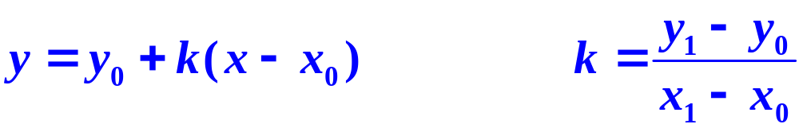
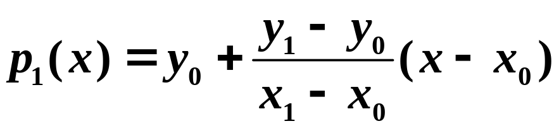
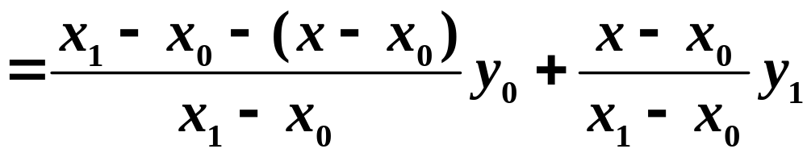
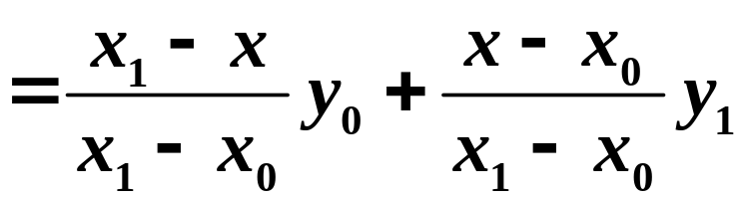
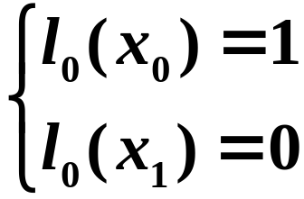

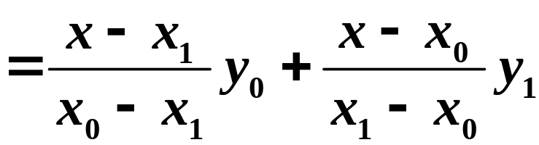
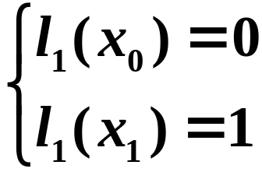

线性插
值基函数
l₀(x) 和 l₁(x) 均为一次代数多项式
p₁(x) 可表示为插值基函数的线性组合

Slide 12
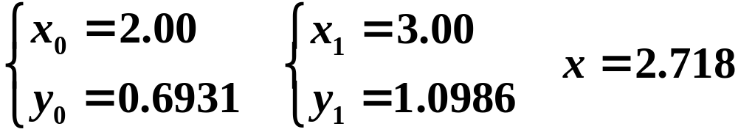
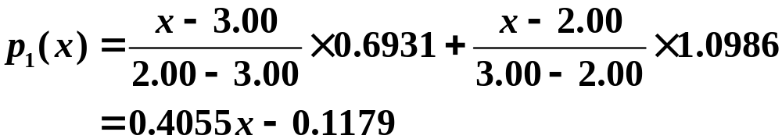
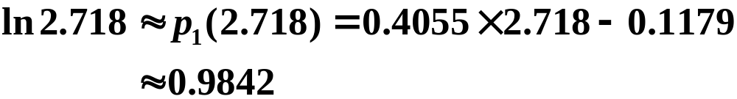

线性插值（续）
例：已知 ln2.00 = 0.6931，ln3.00 = 1.0986，试用线性插值法求 ln2.718

Slide 13
抛物线插值
线性插值只有在小的插值区间且在该区间上 f (x) 变化较平稳时才较精确。
抛物线插值采用简单的二次曲线替代复杂的未知曲线，可在一定程度上克服线性插值的上述缺陷。
y
(x₂, y₂)
f (x)
(x₁, y₁)
(x₀, y₀)
p₂(x)
0
x₀
x₁
x₂
x

Slide 14
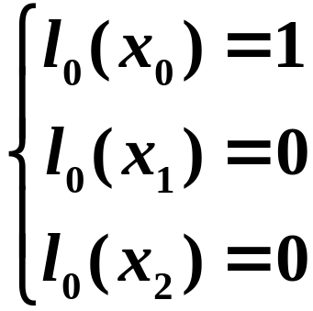
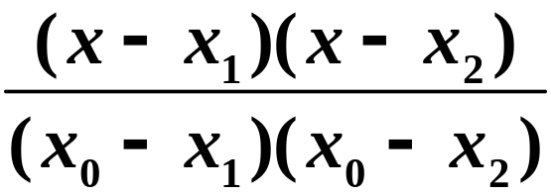
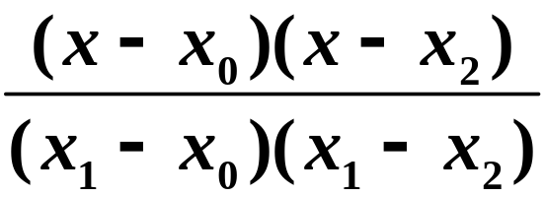
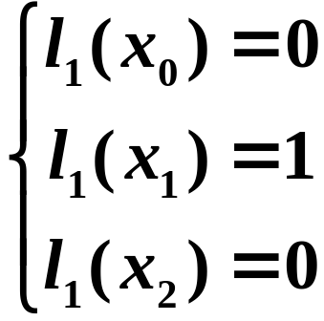
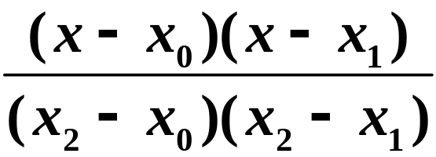
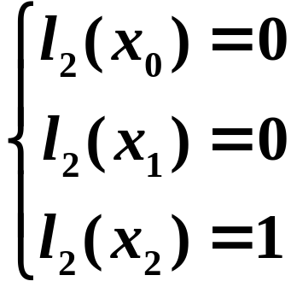
抛物线插值（续）
l₀(x), l₁(x) l₂(x) 均为二次代数多项式
抛物线插值基函数

Slide 15



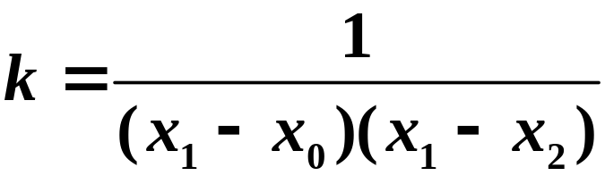

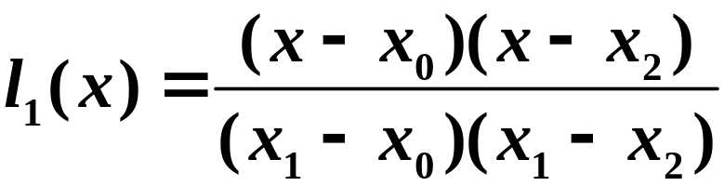
因为 l₁(x) 为二次代数多项式，且 为它的两个零点，故可设：
其中 k 为待定系数。
又因为 所以：
从而：

Slide 16
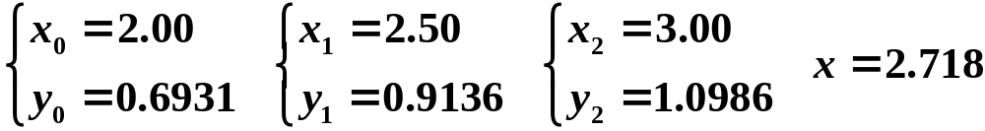
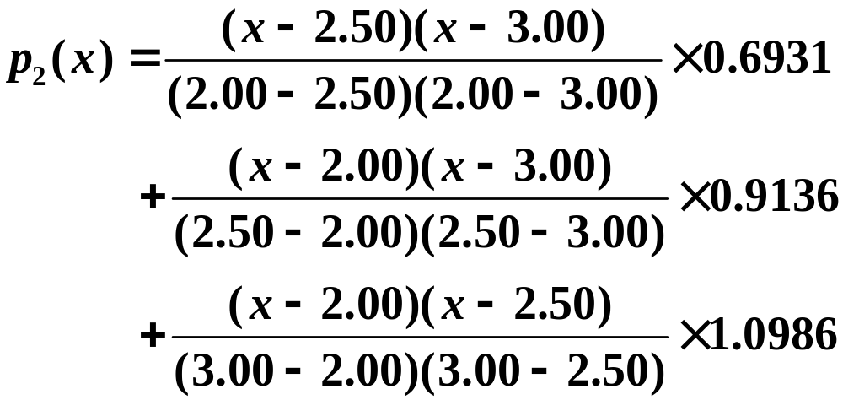
抛物线插值（续）
例：已知 ln2.00 = 0.6931 ，ln2.50 = 0.9163，ln3.00 = 1.0986，用抛物线插值法求 ln2.718

Slide 17
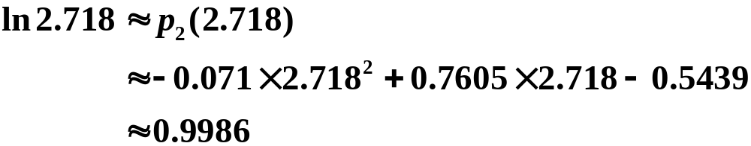


抛物线插值（续）
比较：
ln2.718 = 0.999896 ......
线性插值： ln2.718 ≈ 0.9842
抛物线插值： ln2.718 ≈ 0.9986

Slide 18


Lagrange 插值
已知某函数 f (x) 在 n + 1 个互异的插值节点 x_{i} 上的函数值 ；求作一个次数不高于 n 的代数多项式：
满足：

Slide 19
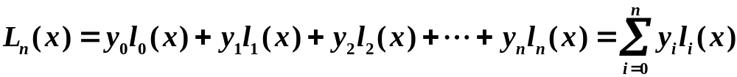
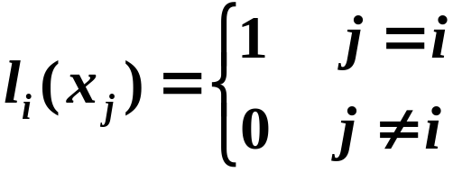
Lagrange 插值（续）
Lagrange
插值基函数
l_{i} (x) 的最高次数与 L_{n} (x) 相同
x₀, x₁,..., x_{i −1}, x_{i +1},..., x_{n} 是 l_{i} (x) 的零点（共有 n 个）
l_{i} (x) 在 x_{i} 处取值为 1

Slide 20
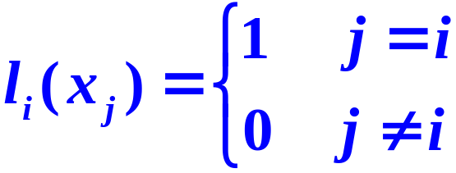

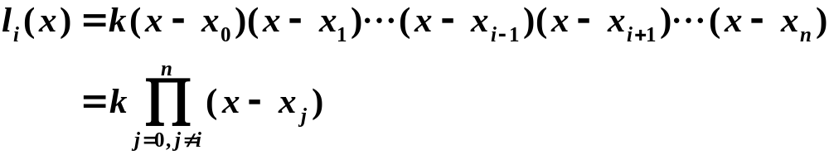

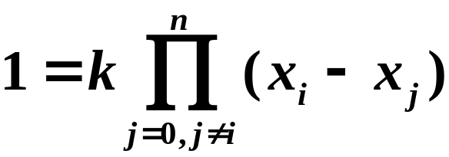
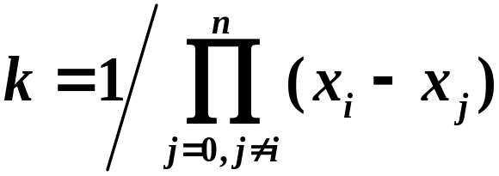
因为 l_{i}(x) 为 n 次代数多项式，且
l_{i}(x) 的 n 个零点，故可设：
k 为待定系数。
又因为 所以：

Slide 21
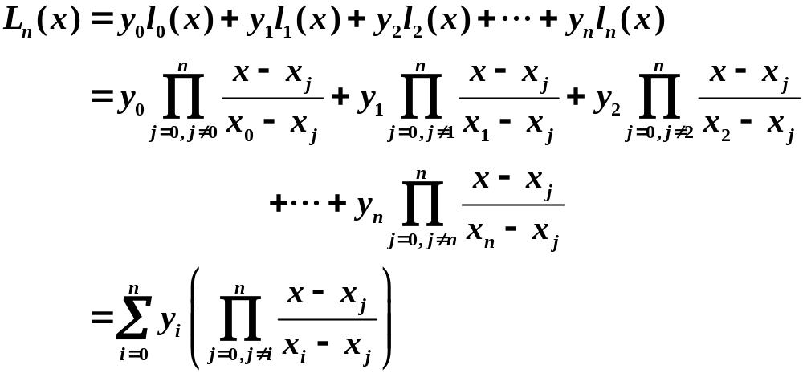
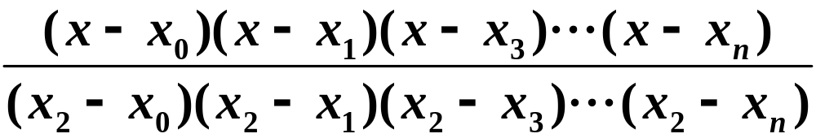
Lagrange 插值（续）

Slide 22

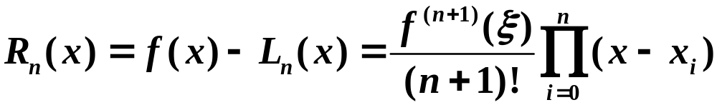

Lagrange 插值（续）
在插值节点处：
在非插值节点处，一般有：
插值余项（截断误差）：
f (x) 在插值区间 [a, b] 内有 n + 1 阶导数

Slide 23
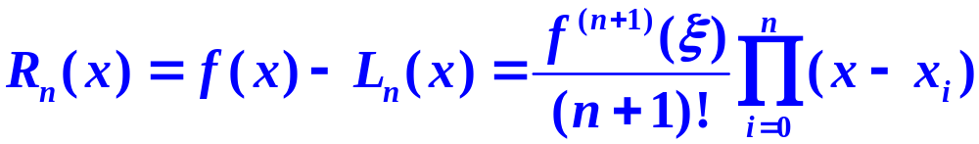

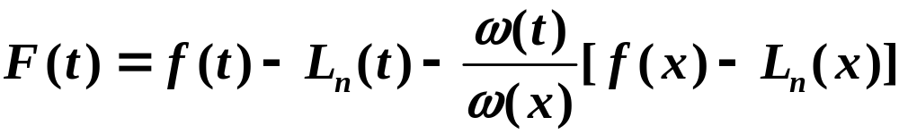



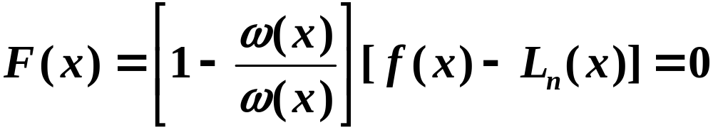


证：设 x 为插值区间 [a, b] 中的任意一点，若 x 为插值节点 ，显然：左边 = 右边 = 0
若 x 为非插值节点，则构造如下辅助函数
自变量为 t
时
时
所以 F (t) 至少有 n + 2 个零点：

Slide 24




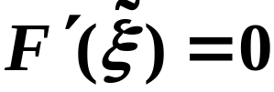



罗尔定理
f (x) 为在区间 [a, b] 上连续，并且 f (a) = f (b)，则至少存在一点
c ∈ (a, b) 满足：
y
f (x)
0
a
c
b
x
在 F(t) 的任意两个相邻零点之间至少存在一点
满足： ， 有 n + 1 个零点
反复运用罗尔定理
有 n 个零点
……
有 1 个零点

Slide 25
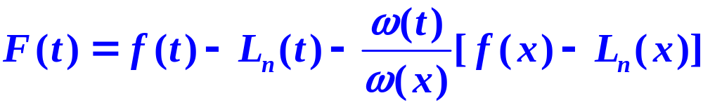
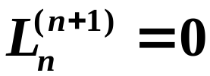
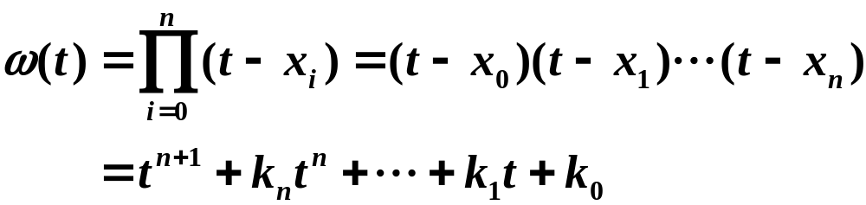

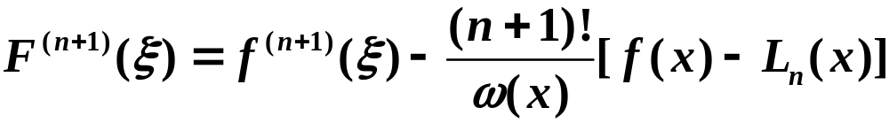

L_{n}(t) 为 n 次代数多项式

Slide 26
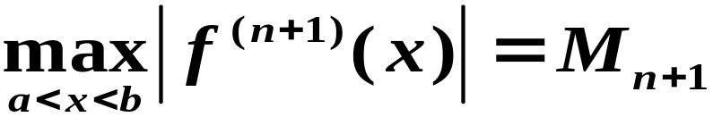
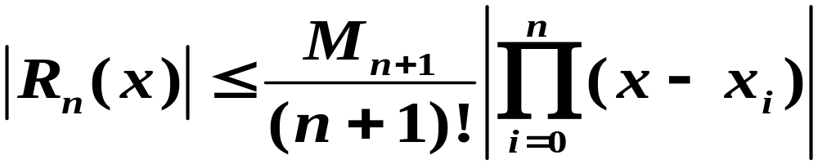
Lagrange 插值（续）
应当指出，余项表达式只有在 f (x) 的高阶导数存在时才能应用。
ξ 在 (a, b) 内的具体位置通常不可能给出。
如果我们可以估算出：
则用 L_{n}(x) 逼近 f (x) 的截断误差的绝对值：

Slide 27
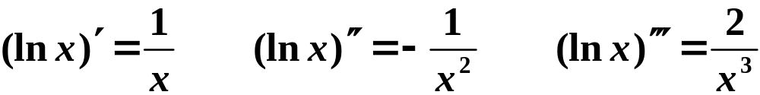



Lagrange 插值截断误差举例
已知 ln2.00 = 0.6931，ln2.50 = 0.9163，ln3.00 = 1.0986，用抛物线插值法求得 ln2.718 ≈ 0.9986，试估算其相对误差
对比前例：

Slide 28




Lagrange 插值（续）
由于 f (x) 的高阶导数一般无法确定，实用的截断误差估计可以采用以下方法：
n + 1 个插值节点：
增加一个节点 x_{n+1}，用
这 n + 1个插值节点
进行插值，其截断误差为：
如果 f (x) 在插值区间变化不剧烈，则

Slide 29





Slide 30
牛顿（Newton）插值
Largrange 插值：
优点：公式直观，规律性强，便于记忆和编程
缺点：每增加一个节点，原有的插值基函数 l_{i}(x) 必须重新计算，从而不具有承袭性
Newton 插值：
优点：具有承袭性，能够利用以前计算的结果
不足：公式结构不对称，不便于记忆

Slide 31






牛顿（Newton）插值（续）
求作 n 次代数多项式：
×1
牛顿插值基函数
满足：N_{n} (x_{i}) = f (x_{i}) i = 0,1, 2, …, n
承袭性

Slide 32



牛顿（Newton）插值（续）
将 分别代入
利用 即可确定系数
方法复杂
不便编程

Slide 33

差商
给定区间 [a, b] 中两两互不相同的点 及在这些点处相应的函数值
记：
f (x) 在 x_{i} 处的零阶差商
一 阶差商
二 阶差商
k 阶差商

Slide 34
差商（续）
例：
x_{i} | 5 | 7 | 11 | 13 | 21
f (x_{i}) | 150 | 392 | 1452 | 2366 | 9702
差商表为：
x_{i} | 零阶差商 | 一阶差商 | 二阶差商 | 三阶差商 | 四阶差商
5 | 150
7 | 392 | 121
11 | 1452 | 265 | 24
13 | 2366 | 457 | 32 | 1
21 | 9702 | 917 | 46 | 1 | 0

Slide 35




差商的性质
差商与函数值的关系为
k 阶差商是其各节点处函数值的线性组合
证明：k = 1 时：

Slide 36



假设 k = n − 1 时也成立，即：
考查 k = n 时：

Slide 37




Slide 38




可见 k = n 时也成立。由数学归纳法可知：

Slide 39






差商的性质（续）
差商的值与节点的排列顺序无关
若 是 x 的 n 次多项式，则
是 x 的 n − 1 次多项式
时
n 次代数多项式含有因子
所以：
是 x 的 n − 1 次多项式

Slide 40












差商的性质（续）
若 是 x 的 m 次代数多项式，且 ，则：
是 x 的 m 次代数多项式
从
是 x 的 m − 1 次代数多项式
起所有的高阶差商均为0，故：
是 x 的 m − 2 次代数多项式
是 x 的 0 次代数多项式

Slide 41






Slide 42







牛顿（Newton）插值公式
一般的：

Slide 43




牛顿插值公式（续）
由插值多项式的唯一性可知：N_{n}(x) = L_{n}(x)，因此二者的余项也应相等。

Slide 44
牛顿插值公式（续）
例1：给定数据表 f (x) = lnx
x_{i} | 2.20 | 2.40 | 2.60 | 2.80 | 3.00
f (x_{i}) | 0.7884574 | 0.8754687 | 0.9555114 | 1.0296194 | 1.0986123
构造差商表
用二次 Newton 插值多项式，近似计算 f (2.718) 的值
写出四次 Newton 插值多项式 N₄(x)

Slide 45
牛顿插值公式（续）
解：由已知可构造如下差商表
x_{i} | f [x_{i}] | 一阶 差商 | 二阶 差商 | 三阶 差商 | 四阶 差商
2.20 | 0.7884574
2.40 | 0.8754687 | 0.4350565
2.60 | 0.9555114 | 0.4002135 | −0.0871075
2.80 | 1.0296194 | 0.3705400 | −0.0741838 | 0.0215395
3.00 | 1.0986123 | 0.3449645 | −0.0639388 | 0.0170750 | −0.0055806
2.718

Slide 46



x_{i} | f[x_{i}] | 一阶差商 | 二阶差商 | 三阶差商 | 四阶差商
2.20 | 0.7884574
2.40 | 0.8754687 | 0.4350565
2.60 | 0.9555114 | 0.4002135 | −0.0871075
2.80 | 1.0296194 | 0.3705400 | −0.0741838 | 0.0215395
3.00 | 1.0986123 | 0.3449645 | −0.0639388 | 0.0170750 | −0.0055806

Slide 47
赫密特（Hermite）插值
已知 f (x) 在区间 [a, b] 上 n + 1 个互异节点 a ≤ x₀, x₁, x₂ ,☹, x_{n} ≤ b 上的函数值及一阶导数值：
求作一个次数不高于 2n + 1 次的插值多项式 H(x)，满足以下 2n + 2 条件：
称 H(x) 为函数 f (x) 的 Hermite 插值多项式，因其最高次数不超过 2n + 1，常记为 H_{2n+1}(x)
H_{2n+1}(x) 不仅在节点处与 f (x) 有相同的函数值，且在这些节点处与 f (x) 相切

Slide 48






赫密特（Hermite）插值（续）
赫密特插
值基函数
均为 2n + 1 次代数多项式
均含因子

Slide 49





赫密特（Hermite）插值（续）
设

Slide 50







Slide 51








Slide 52





Slide 53






赫密特（Hermite）插值（续）

Slide 54


赫密特（Hermite）插值（续）
求作 Hermite 插值多项式 H₂(x) 满足：
求作 Hermite 插值多项式 H₃(x) 满足：
y
(x₁ , y₁)
y
(x₁ , y₁)
(x₀ , y₀)
(x₀ , y₀)
0
x₀
x₁
x
0
x₀
x₁
x

Slide 55



赫密特（Hermite）插值（续）
首先讨论 这种特殊情况。设：
为基函数，它们均为二次代数多项
式，满足：
显然它们满足：

Slide 56













设
设
a
=
1
设

Slide 57














若 为任意两个插值节点

Slide 58





Slide 59


赫密特（Hermite）插值（续）
先讨论 这种特殊情况。设：
为基函数，它们均为三次代数多项式，满足：
显然它们满足：

Slide 60














设
设

Slide 61










设
设
b
=
0

Slide 62



若 为任意两个插值节点

Slide 63






最大值

Slide 64




Slide 65




高次插值的 Runge 现象
y
2.0
1.5
当插值节点数达到一定程度后，随着节点个数的增加，逼近精度越来越差
1.0
0.5
−5
−4
−3
−2
−1
0
1
2
3
4
5
x

Slide 66
分段插值
将插值区间 [a, b] 作一划分Δ: a = x₀ < x₁< x₂<…< x_{n} = b
在每个小区间 [x_{i}, x_{i+1}] 上构造次数较低的插值多项式 p_{i}(x)
将每个小区间上的插值多项式拼接在一起作为 f (x) 在区间 [a, b] 上的插值函数 g(x) = p_{i}(x), x∈ [x_{i}, x_{i+1}]
y
x₀
x₁
x₂
……
x_{n}
x

Slide 67




分段线性插值
已知划分 Δ 的每个节点 x_{i} 处对应的 y_{i}，求作具有划分 Δ 的分段一次代数多项式 S₁(x)，满足：
S₁(x) 在每个小区间 [x_{i}, x_{i+1}] 上是一个一次插值多项式，则插值基函数 ϕ₀(x), ϕ₁(x) 均为一次式，且：

Slide 68




分段线性插值（续）

Slide 69

分段线性插值（续）
分段线性插值的插值余项：
上式表明插值余项与 h 相关
h 越小，则分段线性插值的插值余项越小，因此用分段线性插值法是一个较好的提高逼近精度的方法

Slide 70


分段三次（Hermite）插值
已知划分 Δ 的每个节点 x_{i} 处对应的 y_{i} 和 ，求作具有划分 Δ 的分段三次代数多项式 S₃(x)，满足：
S₃(x) 在每个小区间 [x_{i}, x_{i+1}] 上是一个三次 Hermite 插值多项式，且：

Slide 71


分段三次（Hermite）插值（续）

Slide 72
分段三次（Hermite）插值（续）
分段三次 Hermite 插值的插值余项：
h 足够小（例如小于 1）时，分段三次 Hermite 插值的插值余项远小于分段线性插值的插值余项，因此前者的插值精度更高
分段三次 Hermite 插值的插值曲线比分段线性插值的插值曲线更光滑

Slide 73
作业
课本 P52：
2
3
8(1)
10
11
15
16
18
19
Notes:
16，18，19

